Slide 1



"Интеллектуальный
чат-бот студента
для цифровой
платформы
ЮНИВУЗ-3"
САФИНА РЕНАТА
ПИ-41

Slide 2

Актуальность проекта
Актуальность проекта "Интеллектуальный чат-бот студента для цифровой платформы ЮНИВУЗ-3"
                связана с тем, что он является инновационным инструментом студента, который налаживает учебный процесс, увеличивая доступность информации, тем самым повышает эффективность
                учебного процесса.
2

Slide 3

Проблема
Решаются проблемы студента с организацией рабочего дня и предоставлением необходимой информации для обучения.
Варианты решения существующей проблемы есть, но именно наш проект изучает эту проблему изнутри и предлагает более эффективное решение.
3

Slide 4

Целевая аудитория
Проект направлен на студентов как высших учебных заведений, так и на студентов учебных заведения среднего профессионального образования, поэтому они будут являться целевыми потребителями проекта.
Актуальность данного проекта повышает его спрос, поэтому руководители учебных заведений будут готовы приобрести данный продукт, для своих студентов, с целью доступности информации учебного процесса.
3

Slide 5
Решение
1
Чат-бот предоставляет возможность получить ответы на вопросы о расписании занятий, сессии, информаций о преподавателях, важных событиях университета, шаблонов заявлений для стипендий, а так же вопросов связанных с её начислением.
Ценность данного проекта заключается в оперативном получении ответа на вопросы студентов, что повысит оснащенность образовательного процесса.
2
3
4
4

Slide 6

Анализ рынка и конкурентов
Рынок цифровых решений для образовательных организаций высшего образования на данный момент стремительно развивается.
Основными конкурентами являются:
1. Другие чат-боты образовательных платформ, предлагающие аналогичные услуги и возможности для обучения студентов.
2. Мобильные приложения для образования, предоставляющие удобный доступ к образовательным ресурсам, тестам и учебным материалам.
3. Онлайн-службы помощи в обучении, где студенты могут задавать вопросы и получать помощь в решении задач.
4. Персонализированные образовательные платформы, которые используют искусственный интеллект для обучения студентов.
5

Slide 7

Бизнес-модель
Предлагается следующая бизнес-модель:
1. Ценность и прибыль: Чат-бот студента будет предоставлять персонализированную поддержку и информацию для облегчения учебного процесса и повышения успеваемости студентов. Прибыль будет генерироваться за счет платных подписок на дополнительные функции и услуги.
2. Отношения с потребителями: Будет предоставлена высококачественная и персонализированная поддержка студентам, что способствует их учебному процессу и успеху. Регулярные обновления и нововведения помогут удерживать пользователей.
3. Привлечение ресурсов: Для разработки и поддержки чат-бота необходимо привлечение финансовых ресурсов через инвестиции, партнерство с университетами и студенческими организациями, а также продажу платных подписок.
4. Каналы продвижения и сбыта: Продукт может быть продвигаем через университетские ресурсы, социальные сети, блоги и форумы для студентов. Сбыт продукта будет осуществляться через онлайн-платформу.
5. Развитие продукта: Необходимо постоянное улучшение и развитие чат-бота на основе обратной связи от пользователей, анализа данных об использовании и трендов в образовании.
6

Slide 8

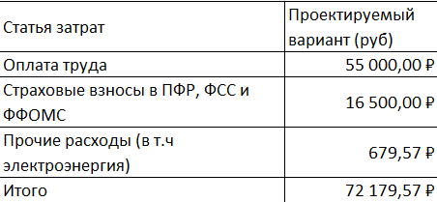
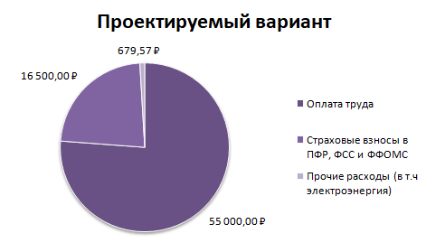
Финансовые показатели
Общий бюджет проекта.
Хотя выраженный экономический эффект отсутствует, проект показывает заметный социальный эффект.
7

Slide 9

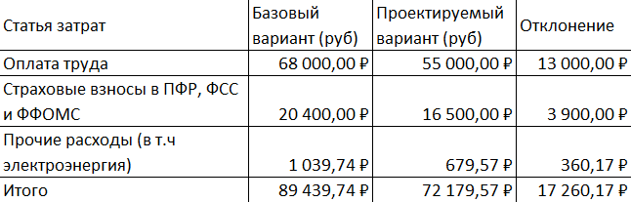
Финансовые показатели
Выгода от проекта
Срок окупаемости проекта составит 4 месяца
8

Slide 10




Текущие результаты
Разработана техническая документация проекта
Рассчитаны основные финансовые показатели
Подобрана команда проекта
Выбран программный модуль для формирования проекта "Интеллектуальный чат-бот студента для цифровой платформы ЮНИВУЗ-3"
9

Slide 11
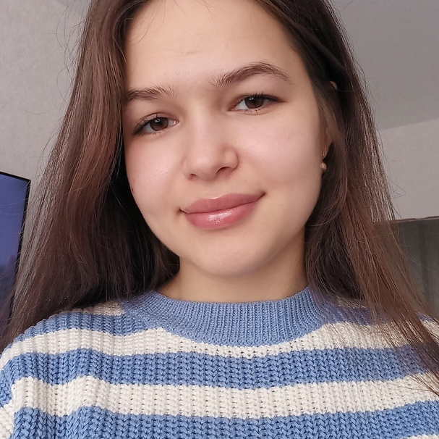
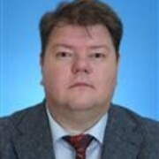
Команда
ЛИДЕР
ТРЕКЕР И ЭКСПЕРТ
САФИНА РЕНАТА РИНАЛЬДОВНА
БОРОДИН АНДРЕЙ ВИКТОРОВИЧ
10

Slide 12

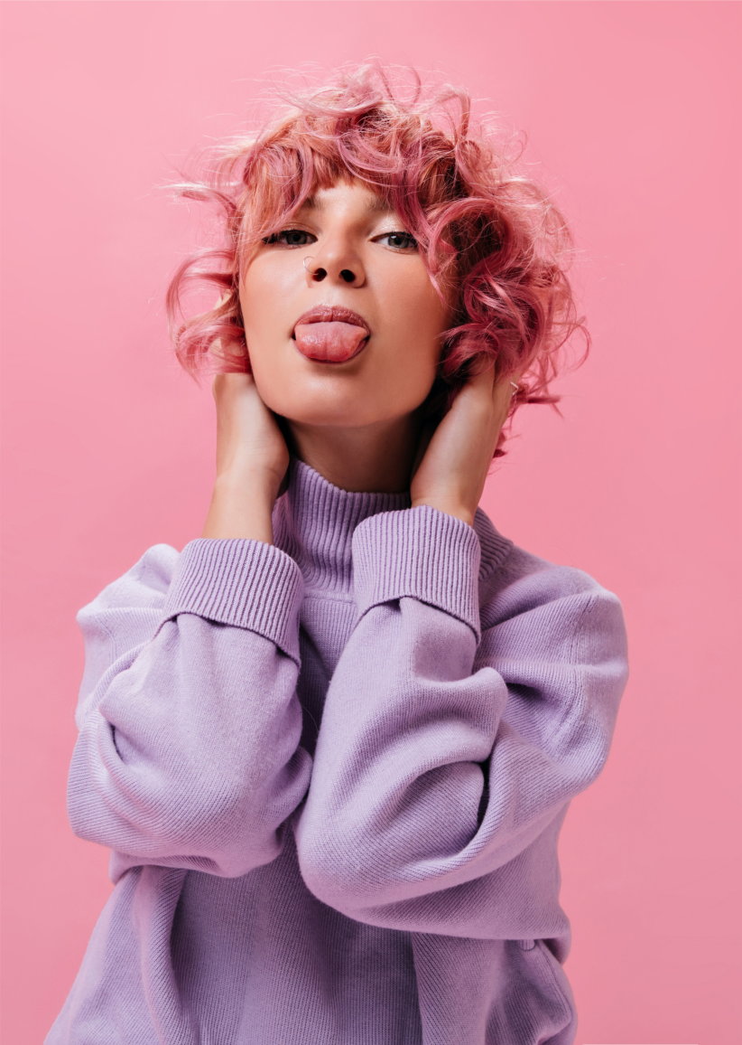
СПАСИБО!
КОНТАКТЫ
Сайт: Проектирование интеллектуального чат-бота студента для цифровой платформы ЮНИВУЗ-3 (2035.university)
Телефон 89379325181
Email renatasafina.03@mail.ru

Slide 13













































ВСЕРОССИЙСКИЙ ФОРУМ
СТАРТАП-СТУДИЙ
ПИКТОГРАММЫ

Slide 14
#FBB3C1
#8F00FF
#FFFFFF
#1B1B1B
ОСНОВНЫЕ
ЦВЕТА
#FD493D
#B5D8E1
#FCAF17

